Slide 1

Digitálne technológie v geografii
Hardvér a softvér, operačné systémy, typy súborov, dátové typy
Mgr. Petra Dávidová
petra.davidova@student.upjs.sk

Slide 2

HARDVÉR A SOFTVÉR SÚ ZÁKLADNÉ ČASTI KAŽDÉHO POČÍTAČA.
Zatiaľ čo hardvér predstavuje fyzickú (hmotnú) časť systému,
softvér sa stará o tú vnútornú (programovú).

Slide 3
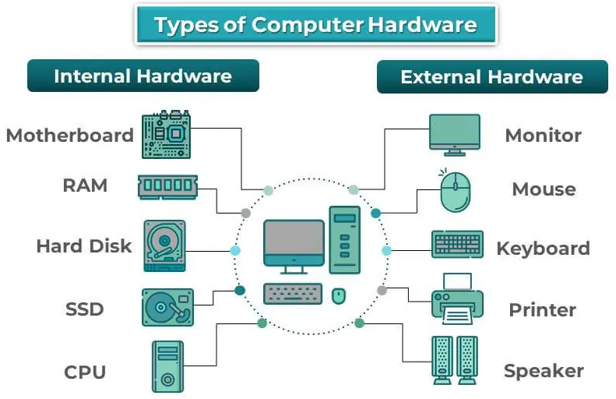
Hardvér
Hardvér
Súhrnný názov pre technické vybavenie počítača a počítačových komponentov.
Medzi hardvér patria počítače a ich súčasti, aj zariadenia, ktoré je možné pripojiť k počítaču.
Počítačový hardvér
štandardne sa PC (desktop aj notebook) skladá z :
základná (matičná) dosky
procesor
pevný disk (harddisk)
operačná pamäť (RAM)
grafická karta
zdroj
I/O – input/output (Vstupno-výstupné zariadenia )

Slide 4
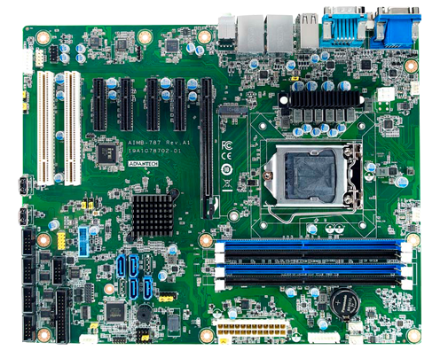

Základná doska (MotherBoard)
Základná doska počítača (motherboard alebo mainboard) je nenahraditeľným prvkom každého počítača.
Je súčasťou takmer každého inteligentného zariadenia, pretože spája všetky kľúčové súčiastky a zaisťuje ich fungovanie.
Procesor
Procesor (CPU – Central Processing Unit) je centrálnym mozgom každého počítača. Má na starosti všetky výpočtové procesy.
CPU a počet výpočtových jadier
CPU môže mať hneď niekoľko fyzických jadier. Tie do určitej miery pracujú ako samostatné procesory a zvládajú spracovávať výpočtové úlohy nezávisle na sebe. Platí tak, že čím viac fyzických jadier procesor má, tým viac úloh môže spracovávať súčasne. V súčasnosti majú procesory pre kancelárske či domáce PC štyri až osem jadier.
V geografii a geoinformatike pri analýze dát alebo pri GIS výpočtoch (napr. 3D modelovanie, priestorové analýzy...) je CPU to, čo „ráta“.
Čím viac jadier a vyšší výkon, tým rýchlejšie spracuje veľké dataset-y alebo náročné simulácie.

Slide 5
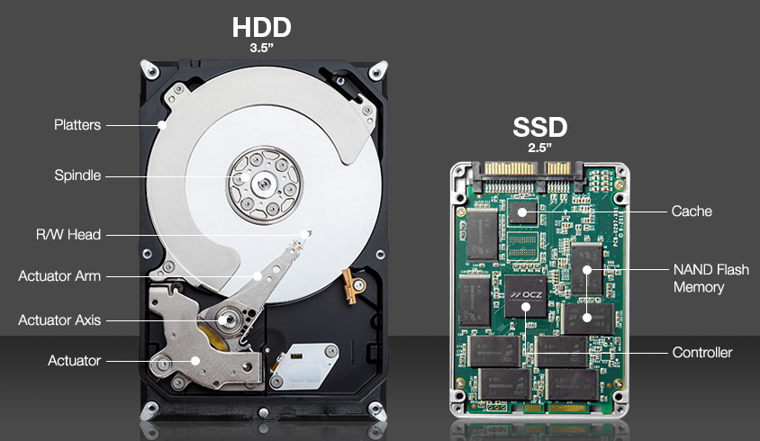
Pevný disk
Harddisk alebo pevný disk je základným počítačovým komponentom, ktorý má na starosti ukladanie a prístup k dátam.
Pevné disky slúžia na ukladanie a zálohovanie dát počítača, notebooku a ďalších zariadení. Delia sa na interné disky a externé disky.
SSD disk (Solid State Drive)
HDD disk (Hard Disk Drive)
✓ Rýchlosť zápisu a čítania,
✓ Bez mechanických častí, ktoré by sa mohli poškodiť
× zatiaľ sa nevyrába v tak veľkých kapacitách ako HDD
× má obmedzenú životnosť.
✓ Ponúka až obrovské úložné kapacity
✓ Dlhšia životnosť ako SSD
× V porovnaní so SSD je pomalší
× Mechanické časti sa môžu poškodiť
Pri práci s veľkými súbormi (satelitné snímky, 3D modely, databázy) je kľúčová rýchlosť disku.
SSD (solid-state disk) je omnoho rýchlejší než klasický HDD → rýchle spúšťanie softvéru a rýchly prístup k datasetom.

Slide 6
Operačná pamäť (RAM)
Operačná pamäť RAM (Random Access Memory), je rýchlo prístupná elektronická pamäť slúžiaca procesoru pre často využívané dáta práve spustených aplikácií.
Na rozdiel od pevného disku, operačná pamäť dáta neukladá - pri vypnutí zariadenia sa kompletne vymaže.
Stručne sa dá povedať, že RAM pamäť je zodpovedná za plynulé fungovanie procesov. Čím väčšia je, tým viac náročnejších procesov môžete na vašom zariadení spustiť.
Kapacita RAM | Optimálne využitie
Menej ako 8 GB | Typická pre menej výkonné notebooky, kancelársku prácu alebo prehliadanie internetu.
8 – 16 GB | Dostatok RAM na chod náročných programov.
32 – 64 GB | Renderovanie, modelovací a grafický softvér, virtualizácia.
64 GB a viac | Práca s grafikou vo vysokom rozlíšení napr. virtuálna realita.
Ak otváraš veľké mapové vrstvy alebo 3D modely, musia sa celé (alebo ich časti) načítať do RAM.
Malá RAM = program sa spomalí alebo „spadne“.
Veľká RAM = pohodlná práca s viacerými datasetmi a aplikáciami naraz.

Slide 7
Grafická karta
Grafická karta je zodpovedná za spracovanie a zobrazenie grafických dát.
Je nevyhnutná pre všetky graficky náročné aplikácie, ako sú videohry, úprava videí, 3D modelovanie či graficky náročné vedecké výpočty.
GIS softvér (QGIS, ArcGIS Pro, GRASS GIS)
vykresľovanie veľkých ortofotomáp, satelitných snímok a tematických vrstiev
rýchle prekresľovanie pri práci s veľkými projektmi, kde máš desiatky vrstiev.
Diaľkový prieskum Zeme (Remote Sensing)
3D vizualizácie a analýzy
modelovanie terénu
Vykresľovanie 3Dmodelov
Simulácie
hydrologické modelovanie (prietoky, povodne, odtokové modely),
simulácia lavín, zosuvov alebo erózie
zabezpečuje zobrazovanie informácií na zobrazovacej jednotke
integrovaná / dedikovaná
vo svojej podstate je to minipočítač, ktorý má vlastnú RAM pamäť a vlastný procesor (grafický čip)

Slide 8
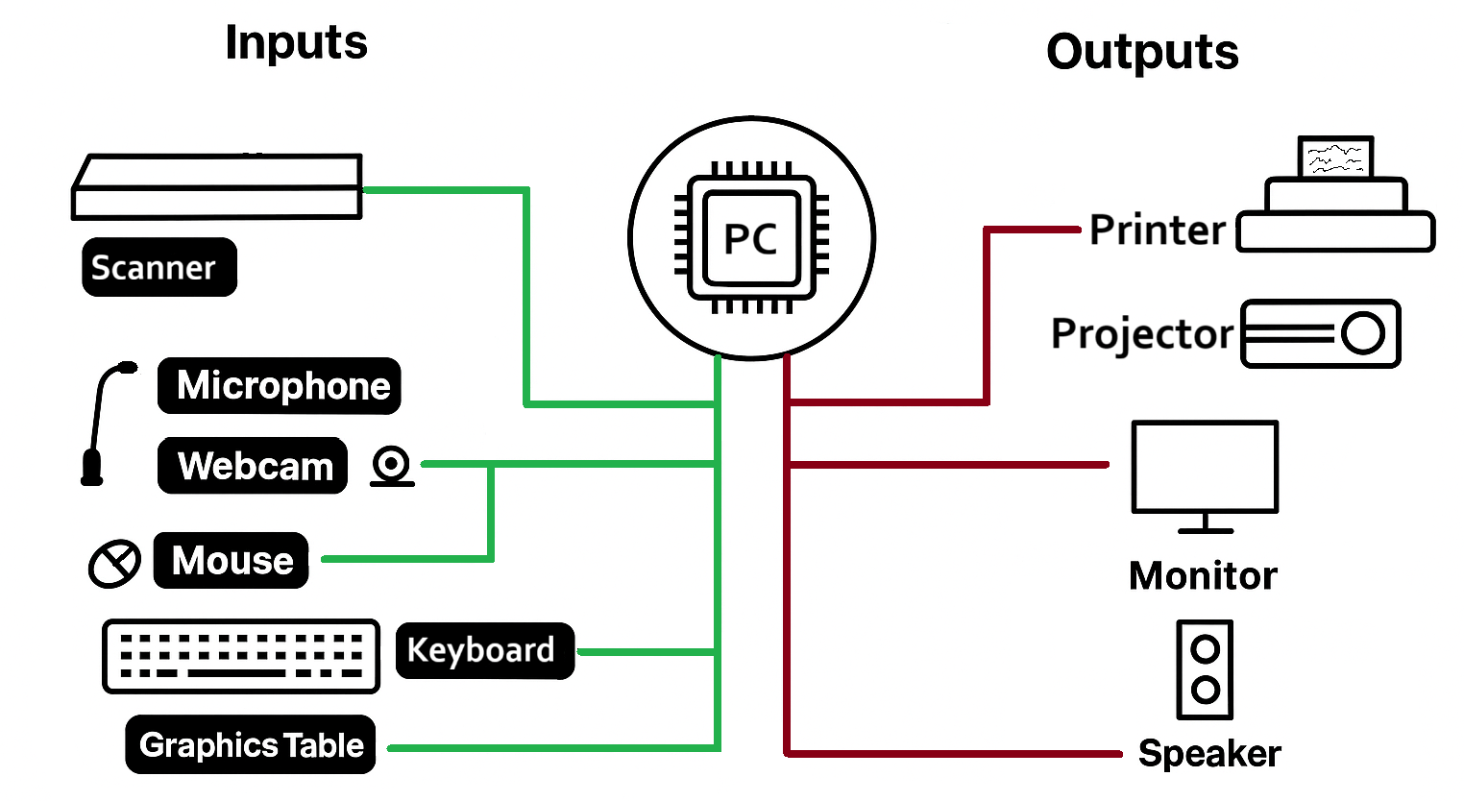
Zdroj
Počítačový zdroj zabezpečuje dodávku energie pre systém transformovaním vstupného napätia na napätia požadované pri požadovanom výkone.
Ďalšou nemenej dôležitou funkciou zdroja je zabezpečenie cirkulácie vzduchu potrebného pre chladenie komponentov v počítači.
Hlavné funkcie napájacieho zdroja
Premena napätia
Stabilizácia prúdu
Ochrana pred preťažením a prepätím
Vstupno-výstupné zariadenia (Input/Output)
Input (Vstup)
Ide o všetky spôsoby, akými môže používateľ alebo iný systém poskytnúť informácie počítaču na spracovanie.
Output (Výstup)
Output označuje údaje alebo informácie, ktoré počítač poskytuje späť používateľovi alebo inému systému po spracovaní.

Slide 9
Softvér
SOFTVÉR
PROGRAM
súhrn všetkých programov, ktoré sa dajú použiť na výpočtovom zariadení (PC, tablet, mobil...
má nemateriálnu povahu
súbor príkazov a inštrukcií, ktoré hovoria počítaču alebo inému výpočtovému zariadeniu, čo má urobiť a v akom poradí.
firmware
systémový
operačný systém
jadro OS
SOFTVÉR
pomocné systémové nástroje
aplikačný
kancelárske balíky grafické programy vývojové nástroje multimediálny softvér
Prednáška č. 2 – Hardvér a softvér, operačné systémy, typy súborov, dátové typy

Slide 10
Operačný systém
Operačný systém (OS) je úplným základom nielen každého počítača, ale aj mobilných telefónov a iných zariadení.
Zjednodušene povedané má vplyv na beh programov a ovládanie systému používateľom. Bez operačného systému
nebudete mať k dispozícii žiadne používateľské rozhranie
Bez OS
nie je možné počítač používať – všetky príkazy užívateľa sú operačným systémom prijímané a spracovávané a rovnako aj programy využívajú pri svojej činnosti služby OS.
OS musí zabezpečovať
komunikáciu s užívateľom
správu súborov uložených na disku (file management),
správu a prideľovanie pamäte (memory management),
správu procesov (process management) a s tým súvisiaca ochrana procesora a pamäte, správu periférií, sieťovú podporu
v príkazovom riadku
prostredníctvom grafického rozhrania
[Apple OS, MS Windows, X-Window]

Slide 11



Operačné systémy
Microsoft Windows
séria komerčných operačných systémov pre osobné počítače.
prvýkrát uvedená spoločnosťou Microsoft v roku 1985
64-bitové operačné systémy
LINUX
Patrí medzi najznámejšie a najúspešnejšie príklady
slobodného softvéru a vývojového modelu open source.
spočiatku používaný a vyvíjaný jednotlivcami
v súčasnosti jeho vývoj prebieha pod záštitou Linux Foundation v úzkej spolupráci s viac ako 1200 spoločnosťami (napr. HP, Samsung, Oracle, Microsoft či Google)
macOS
operačný systém spoločnosti Apple určený pre počítače Mac
prvýkrát komerčne sprístupnený v roku 2001
voľné: Debian, Gentoo, Slackware, Ubuntu/Kubuntu/Xubuntu,
Linux Mint, Arch Linux
projekt komunity: Fedora, OpenSUSE, CentOS
komerčné: Red Hat, SLED, Xandros

Slide 12


Používané programy
GRASS GIS
softvér na báze geografického informačného systému (GIS)
open source geografický informačný systém
QGIS podporuje Windows , macOS a Linux
prezeranie, úpravu, tlač a analýzu geopriestorových údajov v rôznych formátoch údajov
QGIS komunita
Rozširovanie funkcií prostredníctvom pluginov
Geographic Resources Analysis Support System
open source GIS
Určený na spracovanie a manažment geopriestorových dát, tvorbu grafických a kartografických výstupov, priestorové modelovanie a vizualizáciu dát
Pôvodne vyvíjaný v Spojených štátoch pre vojenské účely od r. 1982
Koncom 80. r. bol celý softvér poskytnutí verejnosti
V 90. rokoch sa na vývoji spolupodieľali aj slovenskí geovedne orientovaní odborníci - Helena Mitašová, Jaroslav Hofierka, Marcel Šúri, Marián Zlocha, Tomáš Paudits
(moduly: r.sun, v.surf.rst, r.flow, r.horizon, nviz, v.vol.rst,
r3.mask)

Slide 13


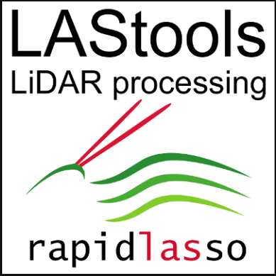



Používané programy
moderný GIS softvér od firmy Esri
komerčný GIS softvér
slúži na spracovanie, analýzu a vizualizáciu priestorových dát
podporuje 2D aj 3D zobrazenie
umožňuje tvorbu máp, priestorových analýz, modelovanie a publikovanie dát online
pracuje s rôznymi dátovými formátmi (rastrové, vektorové, databázy)
súčasť väčšieho ekosystému ArcGIS (prepojenie s ArcGIS Online, Enterprise)

Slide 14
Typy súborov
TEXTOVÉ
OBRÁZKOVÉ
ZVUKOVÉ
VIDEO SÚBORY
.doc
.docx
.pdf
.rtf
.txt
.gif
.jpeg
.jpg
.png
.tiff
.aac
.m4a
.mp3
.oog
.wav
.amv
.avi
.flv
.mp4
.mov
PREZENTAČNÉ
KOMPRIMOVANÉ
PROGRAMOVÉ
WEB STRÁNKY
.key
.odp
.pps
.ppt
.pptx
.7z
.arj
.rar
.tar
.zip
.c
.java
.js
.py
.sql
.asp
.css
.htm
.html
.xps

Slide 15

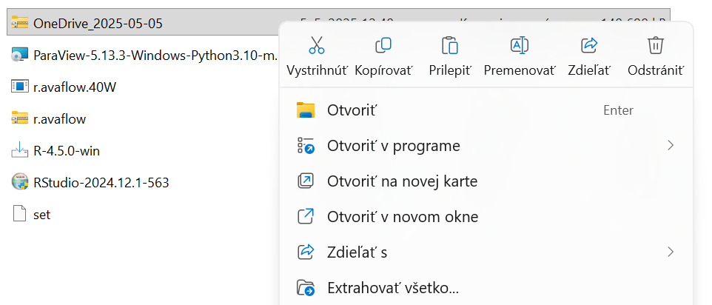
Komprimované typy súborov
Komprimované typy súborov sú také, ktoré majú zmenšenú veľkosť, aby nezaberali toľko miesta a dali sa rýchlejšie posielať alebo ukladať.
Funguje to tak, že program „zbalí“ dáta → odstráni zbytočnosti alebo ich uloží úspornejšie.
Aby sa súbor mohol použiť, musí sa znova „rozbaliť“ (dekomprimovať).
Komprimované súbory = súbory, ktoré zaberajú menej miesta
Pravý klik na myške

Slide 16
Digitálne technológie v geografii
Ďakujem za pozornosť ☺
Mgr. Petra Dávidová
petra.davidova@student.upjs.sk

